Slide 1
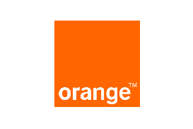



Orange (TICKER:ORAN.PA)
Évaluation d'actions – F. Pansard
François PEDEBOY (francois.pedeboy@etud.univ-evry.fr) Anas NAJOUI (anas.najoui@etud.univ-evry.fr)
Youssef LOURAOUI (youssef.louraoui@etud.univ-evry.fr)

Slide 2
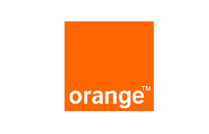


Structure
Slide
I. Présentation de l'entreprise | 3
II. Analyse de marché | 8
III. Valorisation | 13
IV. Annexes | 20

Slide 3




1
Présentation de l'entreprise

Slide 4
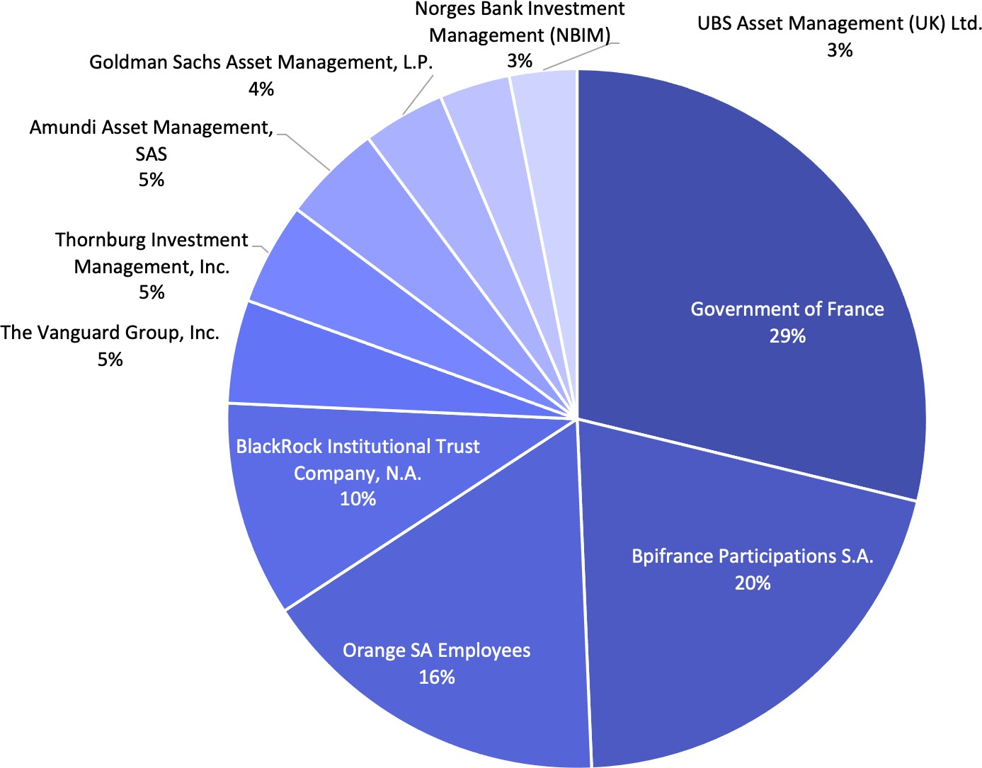
Aperçu de l'entreprise
Orange (TICKER: ORAN.PA)
Influence stratégique
Stabilité et orientation à long terme
Actionnaires institutionnels
Gouvernance d'entreprise
Perception du marché
4
© Orange Annual Report, Investor Relations
© Refinitiv Eikon, 2024

Slide 5
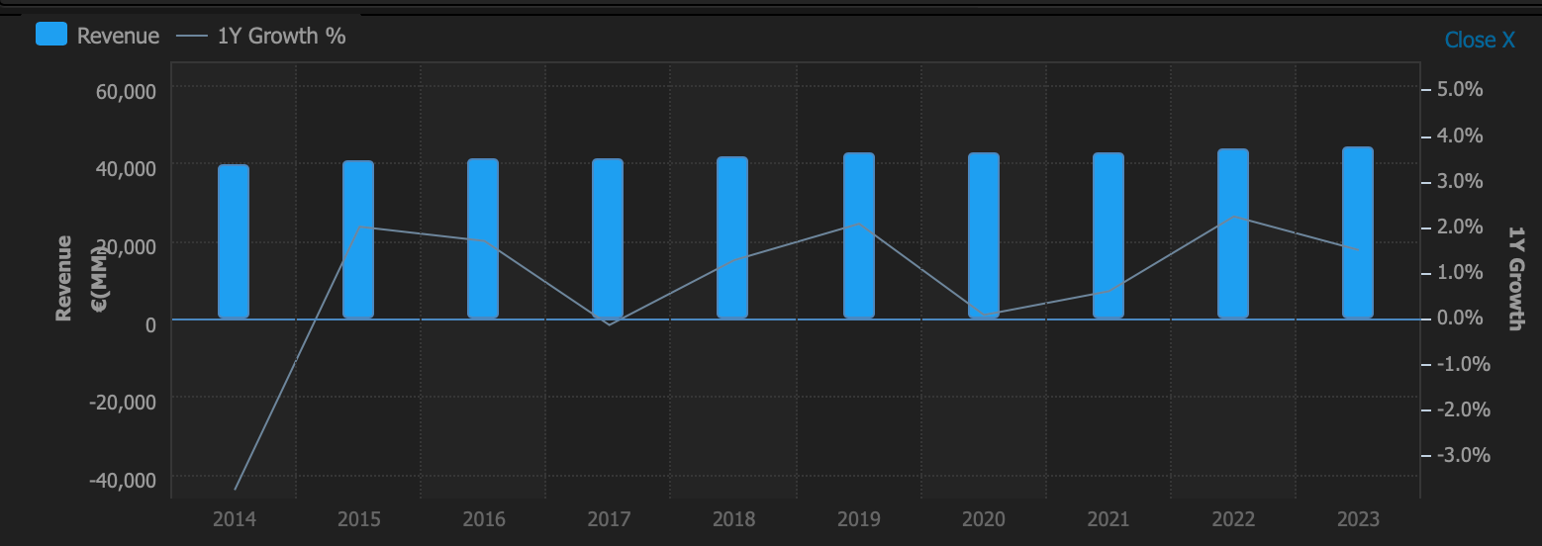
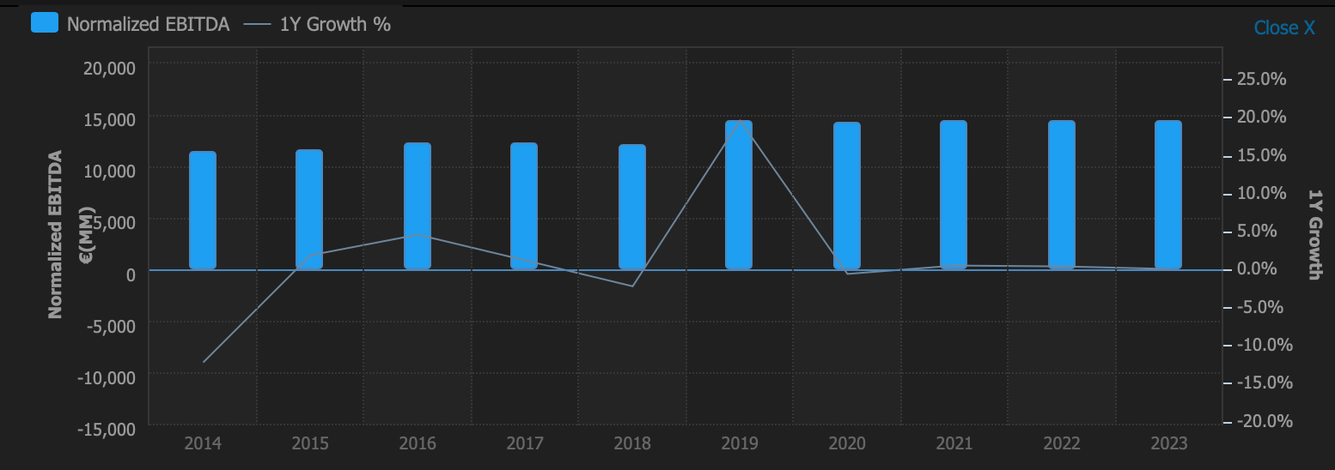
Performances financières
Revenu total (EUR m, 2014 - 2023)
EBITDA (EUR m, 2014 - 2023)
Values in mm EUR
© Refinitiv Eikon (ORAN.PA, EQ)

Slide 6
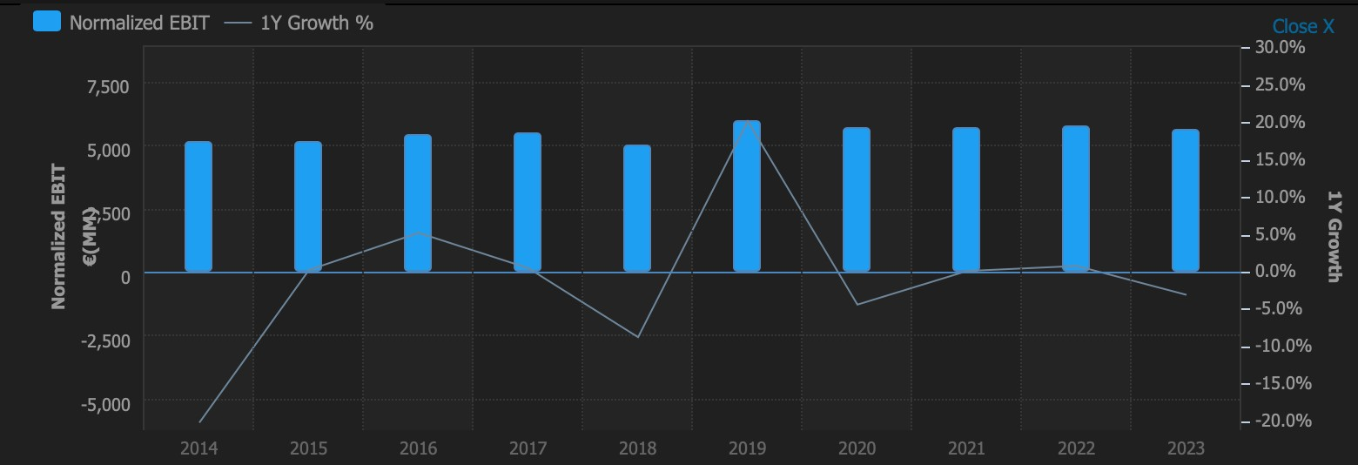
Performances financières (II)
EBIT (EUR m, 2014 - 2023)
Values in mm EUR
© Refinitiv Eikon (ORAN.PA, EQ)

Slide 7
Récente transactions et fusions – Orange S.A
Date d'annonce | Cible | Acquéreur | Taille (millions d'USD)
23-Nov-2021 | Voo SA | Orange Belgium SA | 1,382.61
07-May-2019 | SecureLink Nederland BV | Orange SA | 576.64
16-Jul-2018 | Basefarm Holding AS | Orange Business Services Participations SA | 408.97
02-Dec-2020 | Orange Belgium SA | Orange SA | 381.54
09-Nov-2020 | Telekom Romania Communications SA | Orange Romania SA | 318.17
Taille (millions d'USD) |  |  | 613.59
7
© Refinitiv Eikon (ORAN.PA, EQ)

Slide 8





2
Analyse de marché
Dynamique de marché
Analyse de la compétition
8

Slide 9
Tendances et opportunités en matière de télécommunications
Chiffres clés
1,8 billion d'USD en 2022 - 3,1 billions d'USD en 2030
40 milliards d'appareils connectés aujourd'hui - 350 milliards d'appareils en 2030
175 ZB de données par an
1,8 milliard d'années de téléchargement
Dynamique et moteurs de l'industrie des télécommunications
Augmentation de la consommation de données mobiles
Déploiement de la 5G
Adoption des services de “Cloud”
Expansion du haut débit fixe
9
© Orange S.A Financial Report 2020
© Grand View Research, 2024

Slide 10
Analyse du business plan
Dynamique et moteurs de l'industrie des télécommunications
La concurrence : Se démarquer sur un marché européen saturé nécessite de l'innovation. Orange peut tirer parti de cette innovation :
Les services groupés
La spécialisation
L'expérience client
Déploiement de la 5G : L'efficacité du déploiement de la 5G par Orange dépend de plusieurs facteurs, notamment :
La couverture du réseau
Disponibilité des appareils
Les forfaits de données
© Orange S.A Financial Report 2020
© Refinitiv Eikon

Slide 11
Analyse du business plan (II)
Dynamique et moteurs de l'industrie des télécommunications
La cybersécurité : La cybersécurité est une préoccupation croissante pour les entreprises. Les investissements d'Orange dans ce domaine pourraient consister à:
Développer des solutions de sécurité
Offrir des services de sécurité gérés
Expansion africaine : L'Afrique est un marché à forte croissance avec un potentiel inexploité. Orange pourrait continuer à :
Étendre son infrastructure de réseau
Développer des forfaits de données mobiles abordables
offrir des services d'argent mobile.
Gestion des coûts : L'équilibre entre l'optimisation des coûts et la qualité du service est une tâche délicate. Orange pourrait se concentrer sur les points suivants:
L'automatisation des processus
La requalification des employés existants
Investir dans l'intelligence artificielle
© Orange S.A Financial Report 2020
© Refinitiv Eikon

Slide 12
Analyse SWOT
Analyse SWOT Orange (ORAN.PA)
Forces | Faiblesses
Solides performances financières Consolidations et partenariats stratégiques Innovations dans l'infrastructure numérique et de reseau Forte présence | Diversification géographique limitée des flux de revenus Coûts opérationnels
Opportunités | Menaces
Développer les services numériques Déploiement de la 5G Acquisitions stratégiques Priorité au développement durable | Défis réglementaires Concurrence intense Perturbations technologiques
12
© Refinitiv Eikon , Orange S.A Financial Results 2023

Slide 13
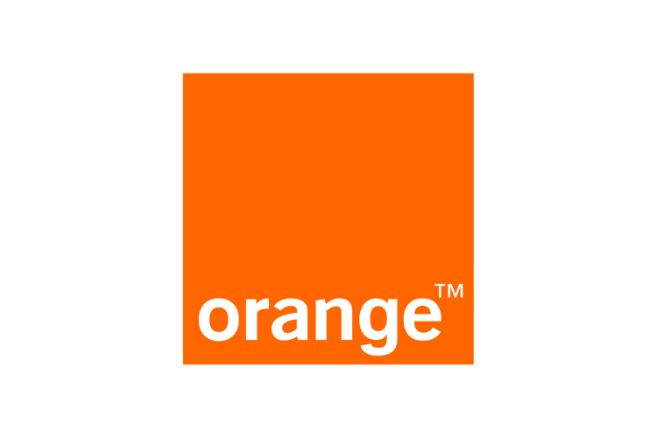









Analyse de la compétition
Orange | Bouygues | Vodafone | BT Group | Deutsche | Infrastrutture | Vivendi SE | Telefonica | Telecom | Koninklijke
SA | SA | Group PLC | PLC | Telekom AG | Wireless Italiane SpA |  | Deutschland Holding AG | Italia SpA | KPN NV
 |  |  | United | United
Pays | France | France | Kingdom | Kingdom | Germany | Italy | France | Germany | Italy | Netherlands
Mkt cap | 30.53 | 14.87 | 23.90 | 13.56 | 120.96 | 10.91 | 11.40 | 7.62 | 6.45 | 14.61
EV | 64.72 | 26.42 | 72.63 | 44.80 | 307.51 | 15.80 | 7.07 | 10.96 | 38.11 | 20.40
Revenu | 47.74 | 61.85 | 47.94 | 26.44 | 124.69 | 1.05 | 10.93 | 9.48 | 17.60 | 6.07
EBITDA | 15.87 | 5.68 | 20.53 | 9.78 | 38.70 | 0.84 | 1.26 | 3.00 | - | 2.81
EBIT | 6.12 | 2.46 | 5.77 | 3.93 | 12.48 | 0.45 | 0.62 | 0.45 | - | 1.50
Résultat net | 2.63 | 1.13 | 3.44 | 2.68 | 8.59 | 0.31 | 0.36 | 0.30 | -0.23 | 0.91
Market Capitalization |  | Enterprise Value (EV) | Revenue |  | EBITDA |  | EBIT |  | Résultat net
High | 120.96 | 307.51 | 124.69 |  | 38.70 |  | 12.48 |  | 8.59
Low | 6.45 | 7.07 | 1.05 |  | 0.84 |  | 0.45 |  | -0.23
Mean | 25.48 | 60.84 | 35.38 |  | 10.94 |  | 3.75 |  | 2.01
Median | 14.09 | 32.27 | 22.02 |  | 5.68 |  | 2.46 |  | 1.02
13
© Refinitiv Eikon, 2024 (ORAN.PA, EQ). All figures in billion USD at today spot price. Data as of 07/03/2024

Slide 14




3
Valorisation de l’entreprise
Comparables boursiers
Recommandation
14

Slide 15
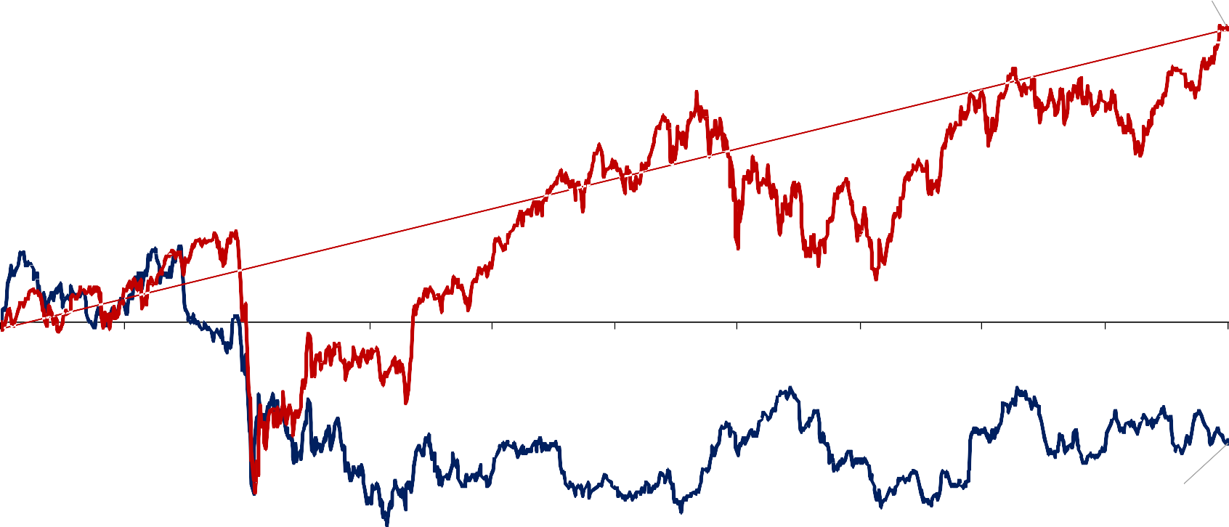
Analyse du cours de l’action
Analyse de la performance Orange S.A (ORAN.PA) avec CAC 40 (.FCHI)
Performance analysis Orange S.A (ORAN.PA) with CAC 40 index (.FCHI)
Data: Refinitiv Eikon, time series from 03/2019 to 03/2024
60%
50.44%
50%
40%
30%
20%
10%
0%
-10%
-20%
-30%
-20.59%
-40%
06/3/2019
06/9/2019
06/3/2020
06/9/2020
06/3/2021
06/9/2021
06/3/2022
06/9/2022
06/3/2023
06/9/2023
06/3/2024
Orange S.A (ORAN.PA)
CAC 40 Index (.FCHI)
15
© Refinitiv Eikon, 2024 (ORAN.PA, EQ). Data from 03/2019 to 03/2024

Slide 16

Analyse bêta (approche par régression)
Regression of stock return (ORAN.PA) on equity index (.FCHI)
Data: Refinitiv EIkon
10.00%
y = 0.4852x + 0.0004 R² = 0.2173
5.00%
Stock return (ORAN.PA)
0.00%
-15.00%
-10.00%
-5.00%
0.00%
5.00%
10.00%
15.00%
-5.00%
-10.00%
-15.00%
Market index return (.FCHI)
16
Historic beta (based on a regression stock return on market return), daily data over 5-year time frame.
© Refinitiv Eikon, 2024 (ORAN.PA, EQ).

Slide 17
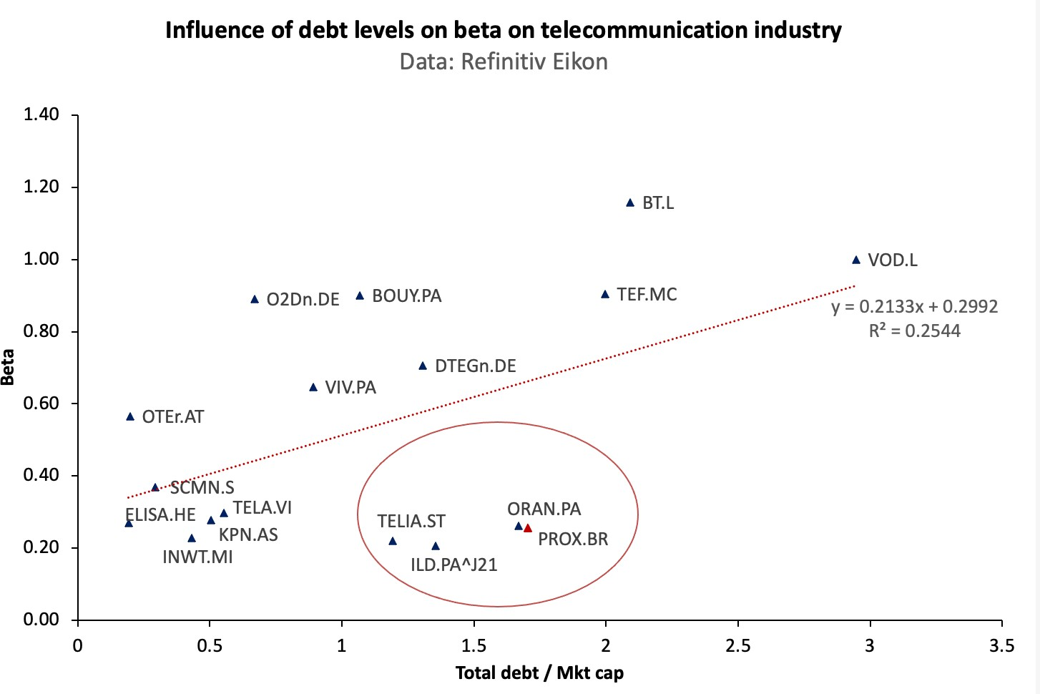
Analyse de beta (II)
17
Influence of debt levels (Total debt / Market capitalization) on stock beta (based on a regression stock return on market return), daily data over 5-year time frame.
© Refinitiv Eikon, 2024 (ORAN.PA, EQ).

Slide 18
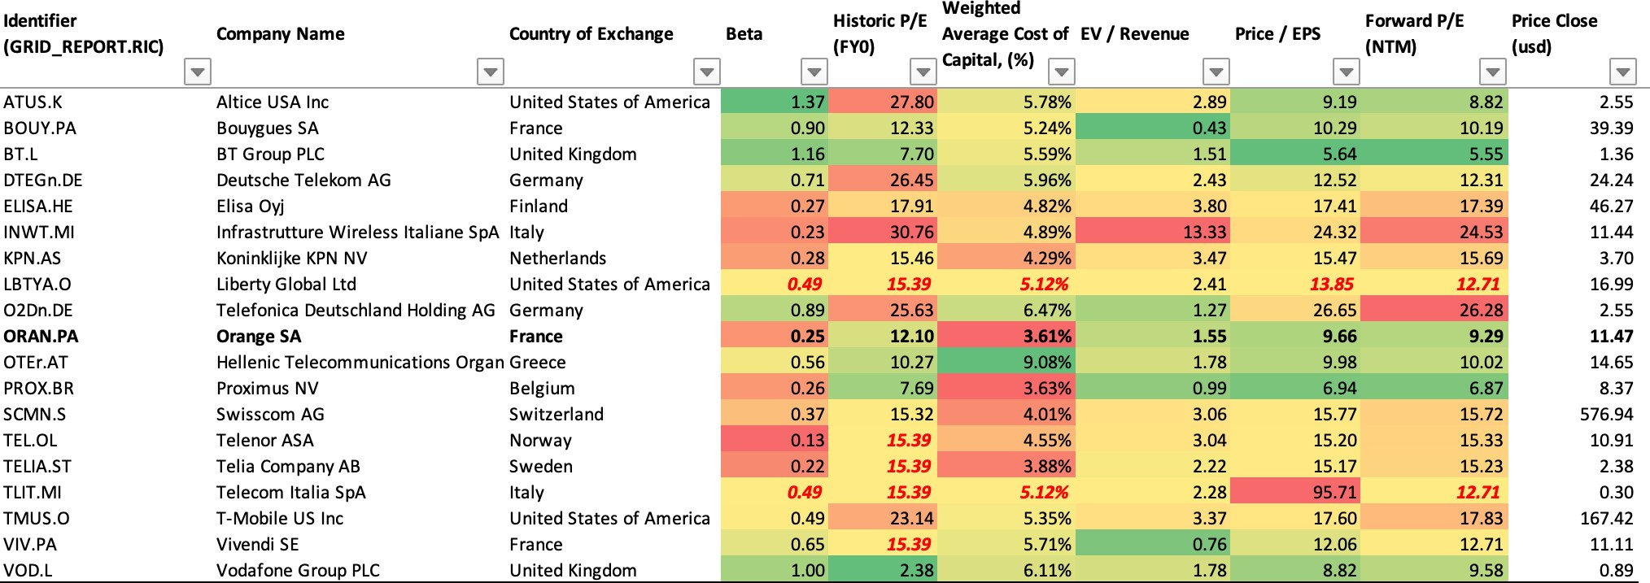
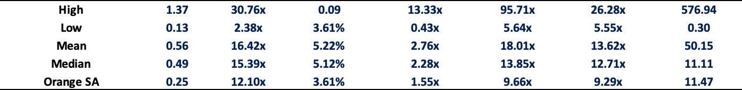
Valorisation par comparables boursiers
Peer multiples valuation method (subsample)
Beta = 0.25
P/E ratio = 12.10
WACC = 3.61%
Forward P/E = 9.29
18
Beta, Historic P/E, WACC, EV/Revenue, EV/EBITDA, Price/EPS, Forward EV/EBITDA and Forward P/E calculated by Refinitiv Eikon.

Slide 19
Prix cible via comparables boursiers
Market Capitalization (billion usd)
Dividend Per Share Yield %
Forward EV/EBITDA
Price Close Price Target - Mean (usd) (usd)
Company Name
Country of Exchange
Historic P/E
EV/Revenue
EV/EBITDA Price/EPS
Forward P/E
Upside / downside
Bouygues SA | France | 14.87 | 12.33 | 0.43 | 4.99 | 10.29 | 5.36% | 4.86 | 10.19 | 39.39 | 41.30 | 4.85%
BT Group PLC | United Kingdom | 13.56 | 7.70 | 1.51 | 3.85 | 5.64 | 6.94% | 3.78 | 5.55 | 1.36 | 2.24 | 64.32%
Deutsche Telekom AG | Germany | 120.96 | 26.45 | 2.43 | 6.17 | 12.52 | 3.86% | 6.10 | 12.31 | 24.24 | 28.35 | 16.99%
Infrastrutture Wireless Italiane SpA | Italy | 10.91 | 30.76 | 13.33 | 14.57 | 24.32 | 4.92% | 14.82 | 24.53 | 11.44 | 14.28 | 24.87%
Koninklijke KPN NV | Netherlands | 14.61 | 15.46 | 3.47 | 7.42 | 15.47 | 5.03% | 7.44 | 15.69 | 3.70 | 3.95 | 6.85%
Telefonica Deutschland Holding AG | Germany | 7.62 | 25.63 | 1.27 | 4.18 | 26.65 | 5.10% | 4.18 | 26.28 | 2.55 | 2.41 | -5.46%
Orange SA | France | 30.53 | 12.10 | 1.55 | 5.05 | 9.66 | 7.00% | 5.00 | 9.29 | 11.47 | 14.18 | 23.60%
Telecom Italia SpA | Italy | 6.45 | 15.39 | 2.28 | 5.92 | 95.71 | 0.00% | 5.94 | 12.71 | 0.30 | 0.39 | 28.61%
Vivendi SE | France | 11.40 | 15.39 | 0.76 | 6.72 | 12.06 | 3.85% | 7.42 | 12.71 | 11.11 | 13.88 | 24.94%
Vodafone Group PLC | United Kingdom | 23.90 | 2.38 | 1.78 | 6.00 | 8.82 | 8.48% | 5.87 | 9.58 | 0.89 | 1.07 | 21.00%
High |  | 120.96 | 30.76x | 13.33x | 14.57x | 95.71x | 0.08x | 14.82x | 26.28 | 39.39 | 41.30 | 64.32%
Low |  | 6.45 | 2.38x | 0.43x | 3.85x | 5.64x | 0.00x | 3.78x | 5.55 | 0.30 | 0.39 | -5.46%
Mean |  | 25.48 | 16.36x | 2.88x | 6.49x | 22.11x | 0.05x | 6.54x | 13.88 | 10.64 | 12.21 | 21.06%
Orange SA |  | 30.53 | 12.10x | 1.55x | 5.05x | 9.66x | 0.07x | 5.00x | 9.29 | 11.47 | 14.18 | 23.60%
Les prix cibles pour Orange S.A. sont calculés en utilisant les multiples P/E (PE historique*EPS):
Via P/E Ratio: Target Price = 10.19€
Via DDM: Target Price = 12.33 €
Prix moyen par comparables = 11.12€
12.33 € pour la méthode de DDM avec un potentiel de 7.5%
19
© Refinitiv Eikon, 2024 (ORAN.PA, EQ) Data as of 07/03/2024

Slide 20
Recommendation and catalysts
Nous sommes convaincus qu'Orange S.A. représente une bonne opportunité d'investissement et nous recommandons donc de prendre une position longue avec un objectif de cours de 12,33€ et un potentiel de 7.5% à la hausse via DDM.
Recommendation
Plus de 40 milliards d'appareils connectés actuellement utilisés. Perspectives positives.
Le ratio P/E d'Orange à 12.10 est inférieur aux estimations moyennes et médianes.
Le ratio P/E prévisionnel (forward) d'Orange de 9,29 est inférieur aux estimations moyennes et médianes.
Une position longue avec un objectif de cours de 12.33€ aurait un potentiel de hausse de 7.5% sur le dernier cours de bourse retenu de 11,47€.
Catalyseurs
Défis réglementaires Concurrence intense Perturbations technologiques

Slide 21
4
Annexes

Slide 22
Application du modèle d'actualisation des dividendes (DDM)
Hypothèses pour la construction du DDM
Prix actuel de l'action (à la date d'évaluation) : €11.47
Actions diluées en circulation : 2,66 milliards d'actions
Taux d'imposition effectif : 26.3%.
Taux sans risque : 3.4%.
Prime de risque des actions : 5,3 %.
Bêta : 0,45
Taux d'actualisation (coût des capitaux propres) : 5.81%
Revenu net : 3,19 milliards d'euros
WACC (CMPC) : 3.49%
© Refinitiv Eikon, 2024 (ORAN.PA, EQ)
Data as of 07/03/2024

Slide 23
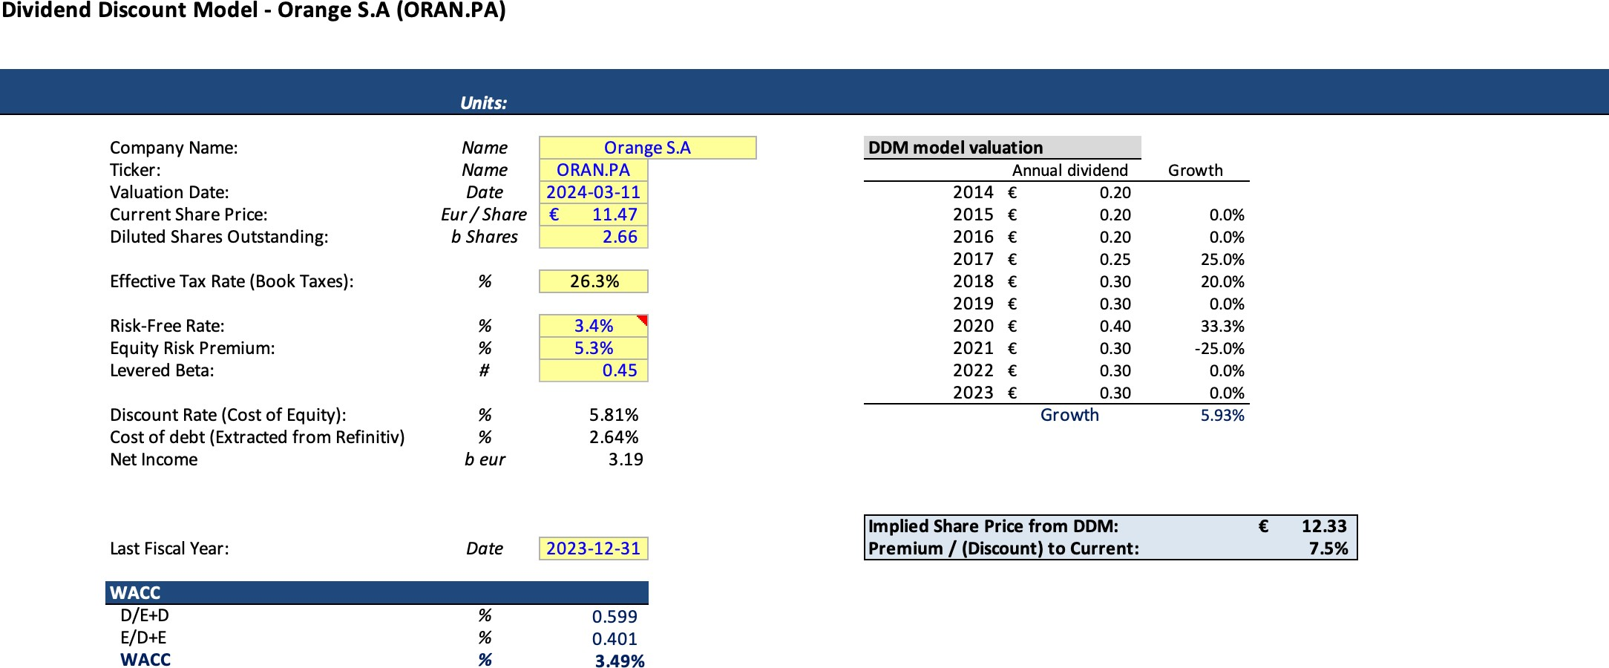
Application du Modèle des Dividendes Actualisés (DDM)
© Refinitiv Eikon, 2024 (ORAN.PA, EQ)
Data as of 07/03/2024

Slide 24
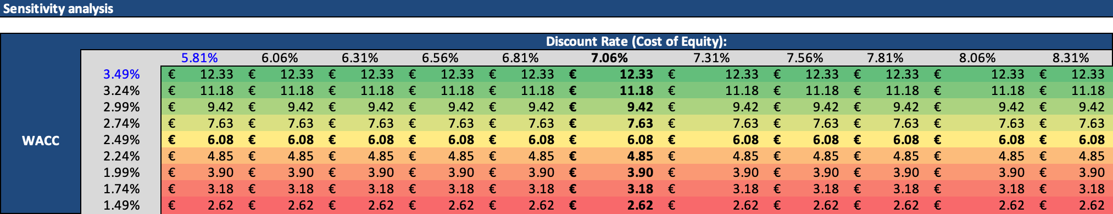
Analyse de la sensibilité du prix de l’action d’Orange pour le DDM
© Refinitiv Eikon, 2024 (ORAN.PA, EQ)
Data as of 07/03/2024

